Slide 1
새 힘을 얻으리라

Slide 2
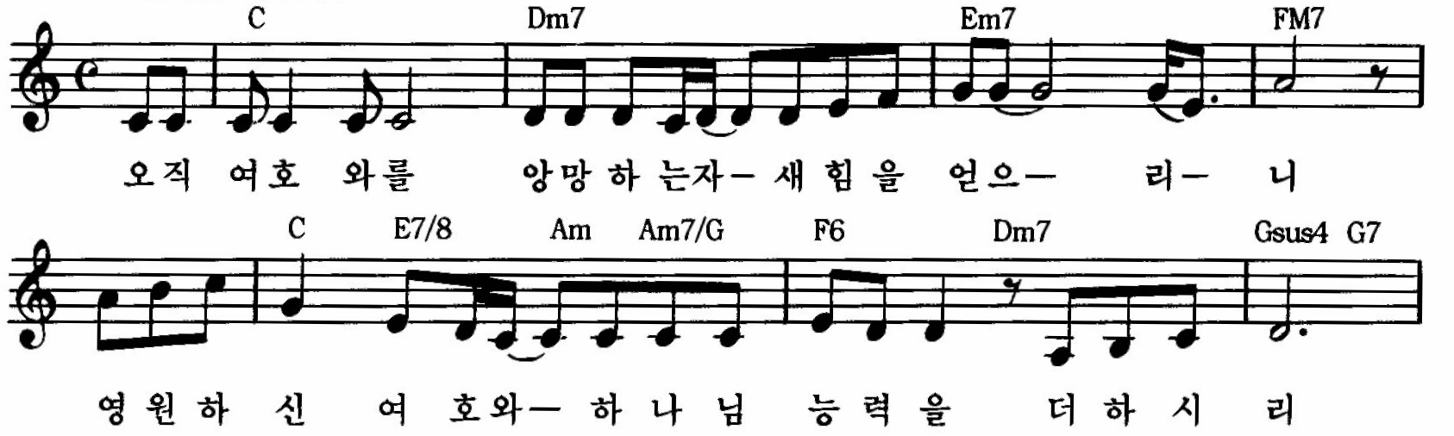
But they who wait -- -- up on the Lord He will re - new their strength
He will in - crease the - pow’r of all the we - - -- ary and of the weak

Slide 3
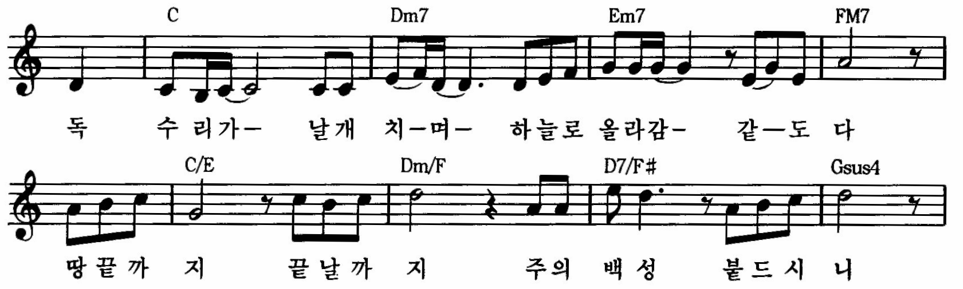
Like ea --- gles who soar with the wind they will rise up ---- and soar on wings
For --- the Lord Will keep His hold. On His people un - til the end

Slide 4
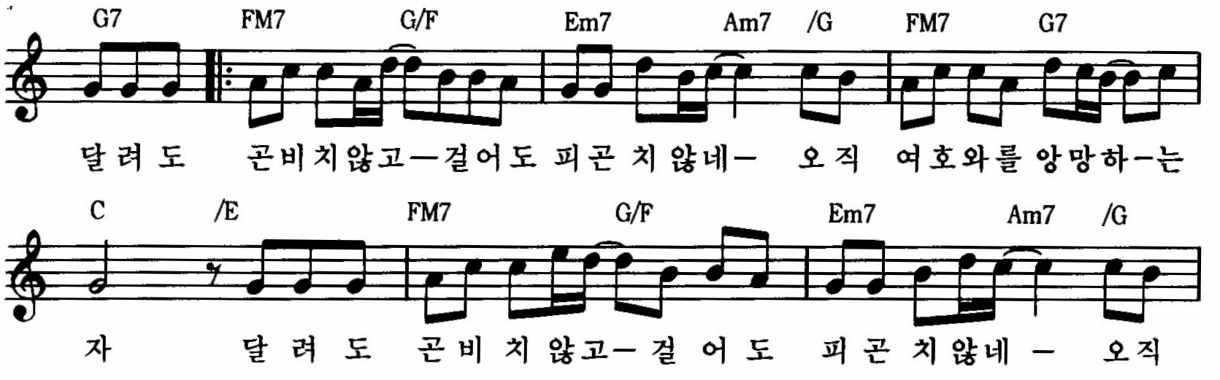
And they will run and not grow wea-ry they will run and not grow faint That’s a promise for- those who hope in
God And they will run and not grow wea-ry they will run and not grow faint That’s a

Slide 5
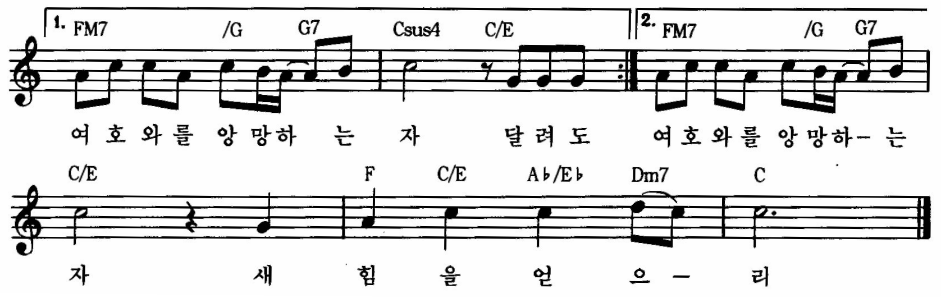
Promise for --- those who hope in God And they will promise for -- those who hope in
God. He will re - new their strength.

Slide 6
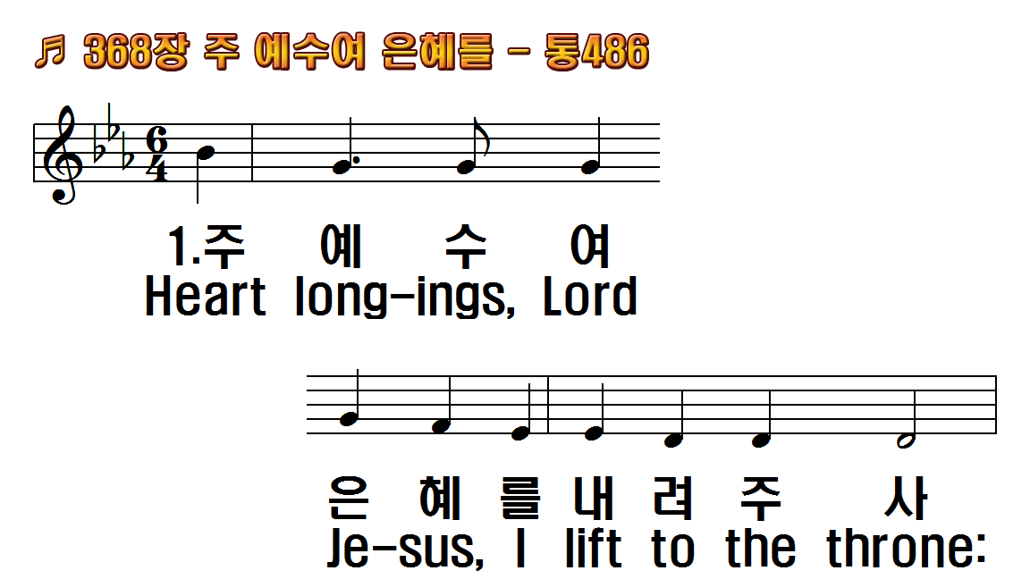
1.주 예수여 은혜를
2.주 예수여 죄에서
3.옛 야곱이 천사와
4.주 예수여 완전한
5.내 마음에 임하신
후.주 예수여 충만한
1.Heart longings,
2.Lord Jesus,
3.Lord Jesus, grant
4.Lord Jesus, let
5.Lord Jesus, I
R.Lord Jesus,

Slide 7
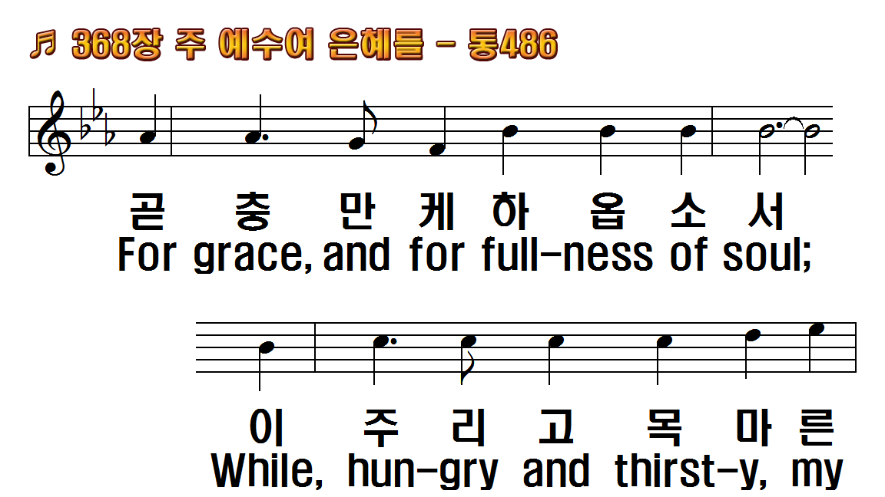
1.주 예수여 은혜를
2.주 예수여 죄에서
3.옛 야곱이 천사와
4.주 예수여 완전한
5.내 마음에 임하신
후.주 예수여 충만한
1.Heart longings,
2.Lord Jesus,
3.Lord Jesus, grant
4.Lord Jesus, let
5.Lord Jesus, I
R.Lord Jesus,

Slide 8
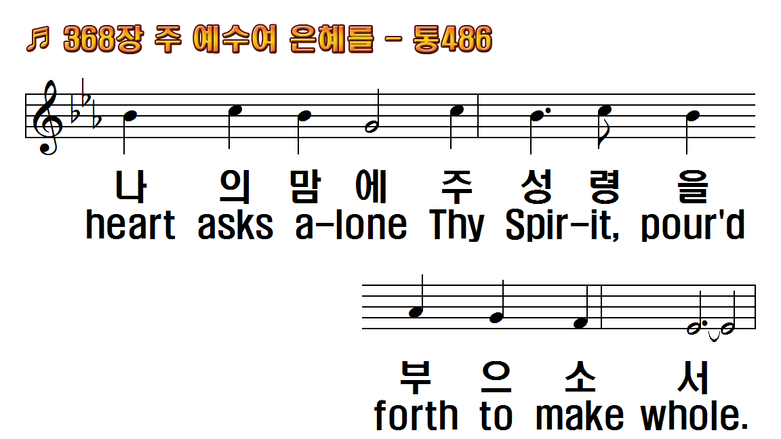
1.주 예수여 은혜를
2.주 예수여 죄에서
3.옛 야곱이 천사와
4.주 예수여 완전한
5.내 마음에 임하신
후.주 예수여 충만한
1.Heart longings,
2.Lord Jesus,
3.Lord Jesus, grant
4.Lord Jesus, let
5.Lord Jesus, I
R.Lord Jesus,

Slide 9
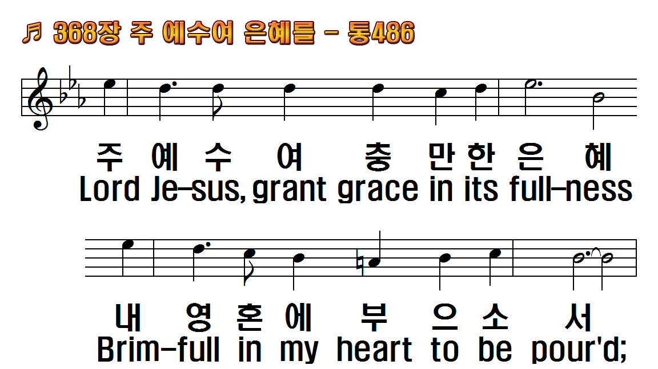
1.주 예수여 은혜를
2.주 예수여 죄에서
3.옛 야곱이 천사와
4.주 예수여 완전한
5.내 마음에 임하신
후.주 예수여 충만한
1.Heart longings,
2.Lord Jesus,
3.Lord Jesus, grant
4.Lord Jesus, let
5.Lord Jesus, I
R.Lord Jesus,

Slide 10
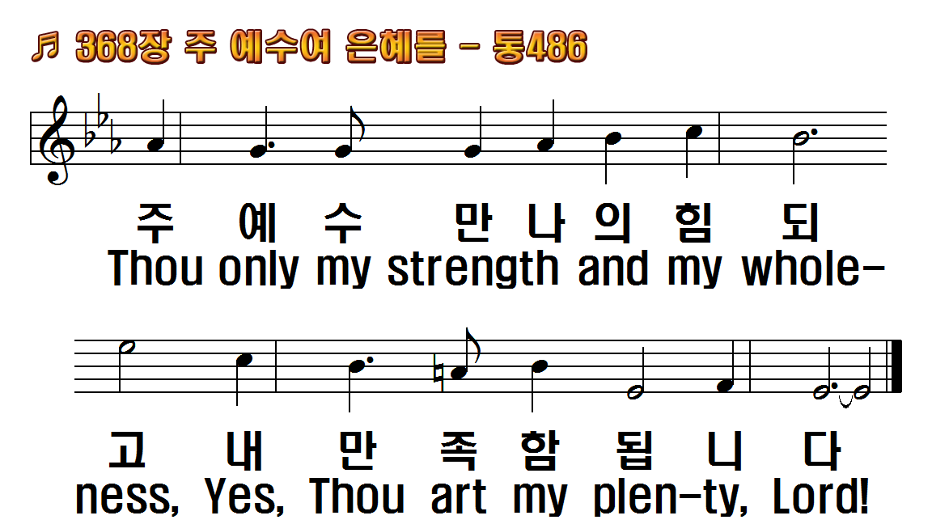
1.주 예수여 은혜를
2.주 예수여 죄에서
3.옛 야곱이 천사와
4.주 예수여 완전한
5.내 마음에 임하신
후.주 예수여 충만한
1.Heart longings,
2.Lord Jesus,
3.Lord Jesus, grant
4.Lord Jesus, let
5.Lord Jesus, I
R.Lord Jesus,

Slide 11
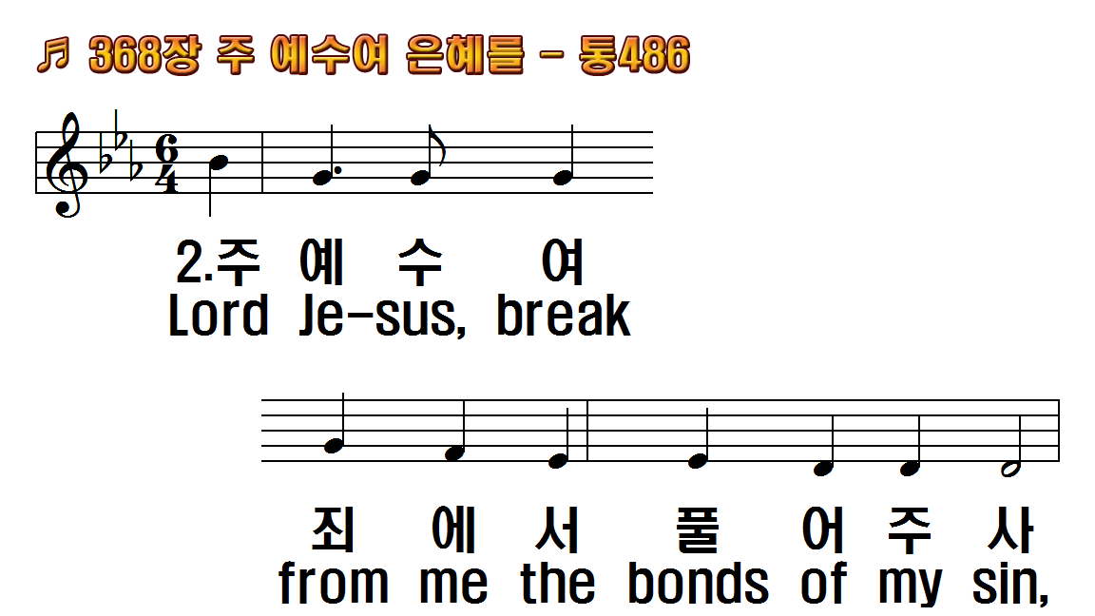
1.주 예수여 은혜를
2.주 예수여 죄에서
3.옛 야곱이 천사와
4.주 예수여 완전한
5.내 마음에 임하신
후.주 예수여 충만한
1.Heart longings,
2.Lord Jesus,
3.Lord Jesus, grant
4.Lord Jesus, let
5.Lord Jesus, I
R.Lord Jesus,

Slide 12
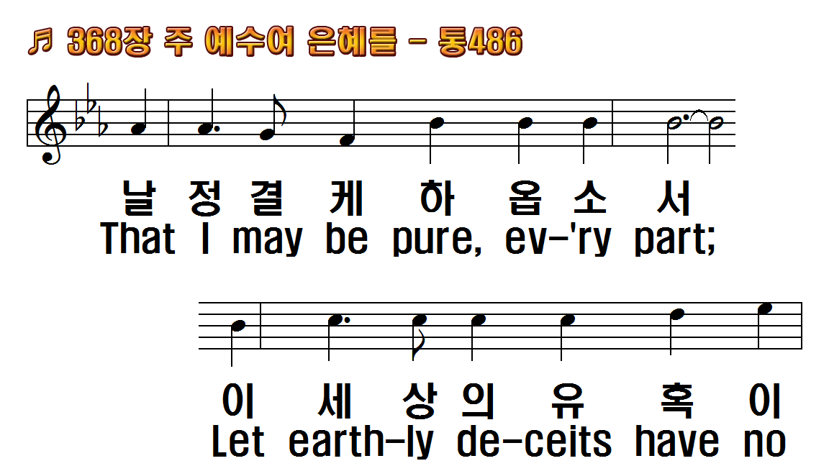
1.주 예수여 은혜를
2.주 예수여 죄에서
3.옛 야곱이 천사와
4.주 예수여 완전한
5.내 마음에 임하신
후.주 예수여 충만한
1.Heart longings,
2.Lord Jesus,
3.Lord Jesus, grant
4.Lord Jesus, let
5.Lord Jesus, I
R.Lord Jesus,

Slide 13
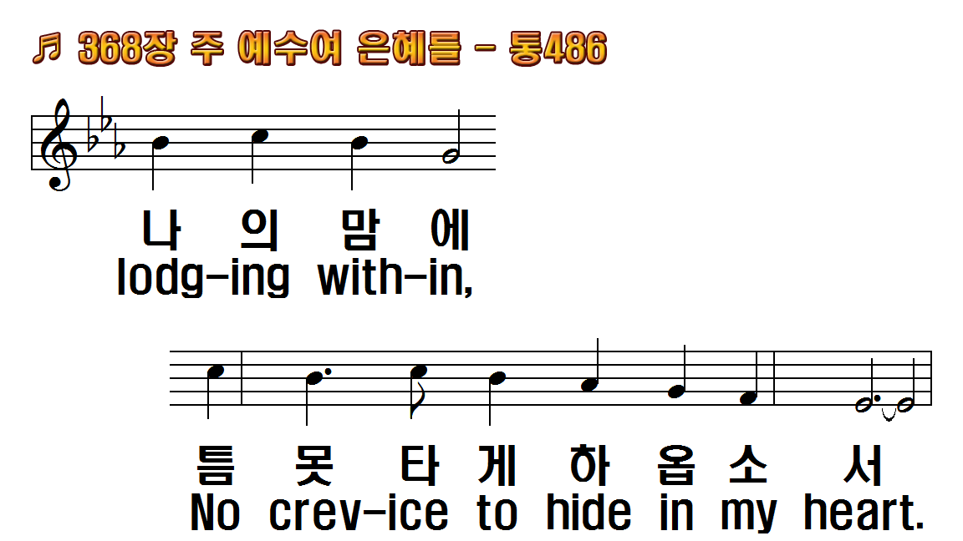
1.주 예수여 은혜를
2.주 예수여 죄에서
3.옛 야곱이 천사와
4.주 예수여 완전한
5.내 마음에 임하신
후.주 예수여 충만한
1.Heart longings,
2.Lord Jesus,
3.Lord Jesus, grant
4.Lord Jesus, let
5.Lord Jesus, I
R.Lord Jesus,

Slide 14
1.주 예수여 은혜를
2.주 예수여 죄에서
3.옛 야곱이 천사와
4.주 예수여 완전한
5.내 마음에 임하신
후.주 예수여 충만한
1.Heart longings,
2.Lord Jesus,
3.Lord Jesus, grant
4.Lord Jesus, let
5.Lord Jesus, I
R.Lord Jesus,

Slide 15
1.주 예수여 은혜를
2.주 예수여 죄에서
3.옛 야곱이 천사와
4.주 예수여 완전한
5.내 마음에 임하신
후.주 예수여 충만한
1.Heart longings,
2.Lord Jesus,
3.Lord Jesus, grant
4.Lord Jesus, let
5.Lord Jesus, I
R.Lord Jesus,

Slide 16
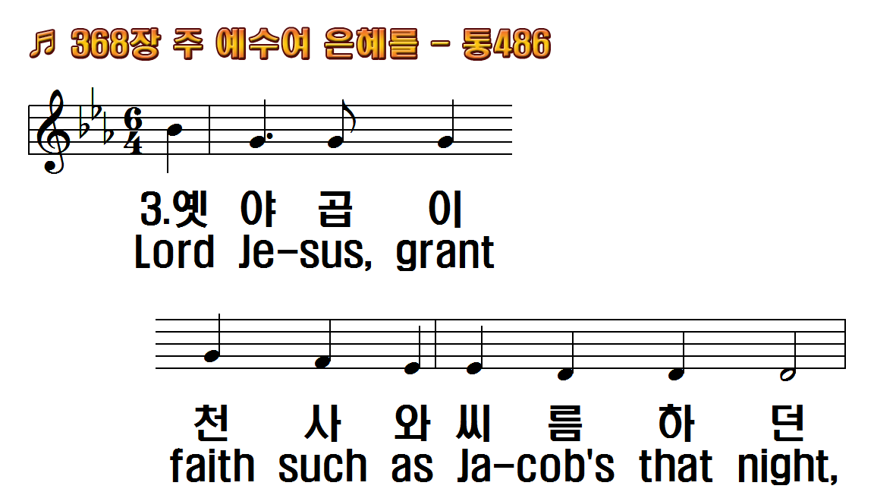
1.주 예수여 은혜를
2.주 예수여 죄에서
3.옛 야곱이 천사와
4.주 예수여 완전한
5.내 마음에 임하신
후.주 예수여 충만한
1.Heart longings,
2.Lord Jesus,
3.Lord Jesus, grant
4.Lord Jesus, let
5.Lord Jesus, I
R.Lord Jesus,

Slide 17
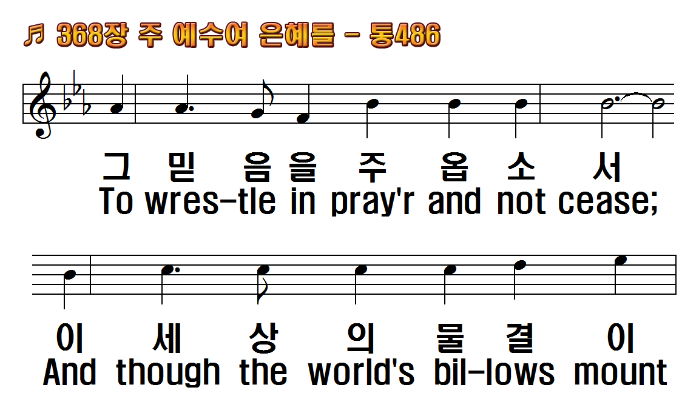
1.주 예수여 은혜를
2.주 예수여 죄에서
3.옛 야곱이 천사와
4.주 예수여 완전한
5.내 마음에 임하신
후.주 예수여 충만한
1.Heart longings,
2.Lord Jesus,
3.Lord Jesus, grant
4.Lord Jesus, let
5.Lord Jesus, I
R.Lord Jesus,

Slide 18
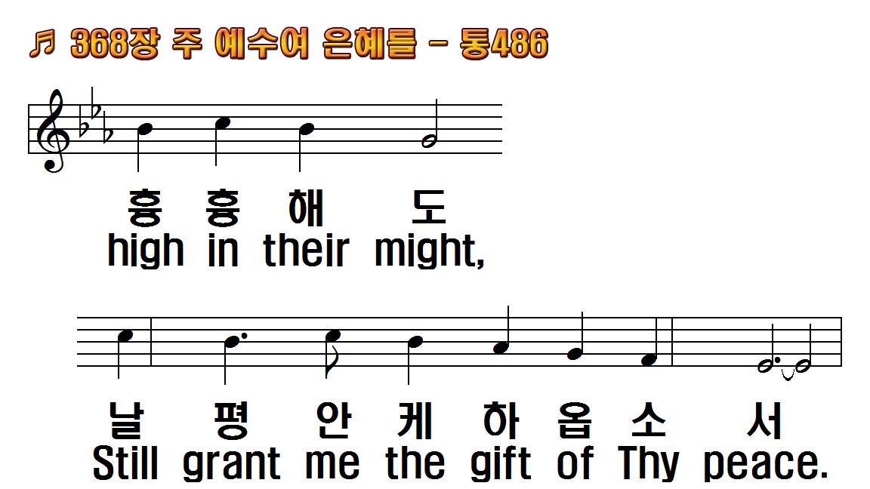
1.주 예수여 은혜를
2.주 예수여 죄에서
3.옛 야곱이 천사와
4.주 예수여 완전한
5.내 마음에 임하신
후.주 예수여 충만한
1.Heart longings,
2.Lord Jesus,
3.Lord Jesus, grant
4.Lord Jesus, let
5.Lord Jesus, I
R.Lord Jesus,

Slide 19
1.주 예수여 은혜를
2.주 예수여 죄에서
3.옛 야곱이 천사와
4.주 예수여 완전한
5.내 마음에 임하신
후.주 예수여 충만한
1.Heart longings,
2.Lord Jesus,
3.Lord Jesus, grant
4.Lord Jesus, let
5.Lord Jesus, I
R.Lord Jesus,

Slide 20
1.주 예수여 은혜를
2.주 예수여 죄에서
3.옛 야곱이 천사와
4.주 예수여 완전한
5.내 마음에 임하신
후.주 예수여 충만한
1.Heart longings,
2.Lord Jesus,
3.Lord Jesus, grant
4.Lord Jesus, let
5.Lord Jesus, I
R.Lord Jesus,

Slide 21
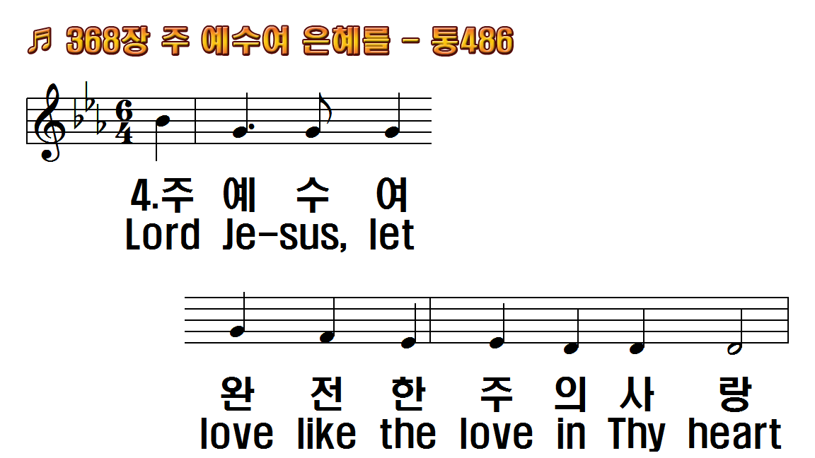
1.주 예수여 은혜를
2.주 예수여 죄에서
3.옛 야곱이 천사와
4.주 예수여 완전한
5.내 마음에 임하신
후.주 예수여 충만한
1.Heart longings,
2.Lord Jesus,
3.Lord Jesus, grant
4.Lord Jesus, let
5.Lord Jesus, I
R.Lord Jesus,

Slide 22
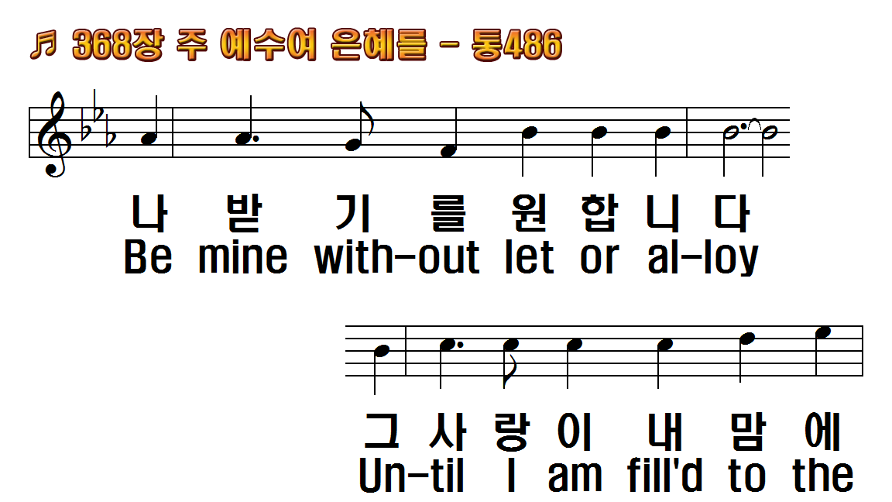
1.주 예수여 은혜를
2.주 예수여 죄에서
3.옛 야곱이 천사와
4.주 예수여 완전한
5.내 마음에 임하신
후.주 예수여 충만한
1.Heart longings,
2.Lord Jesus,
3.Lord Jesus, grant
4.Lord Jesus, let
5.Lord Jesus, I
R.Lord Jesus,

Slide 23
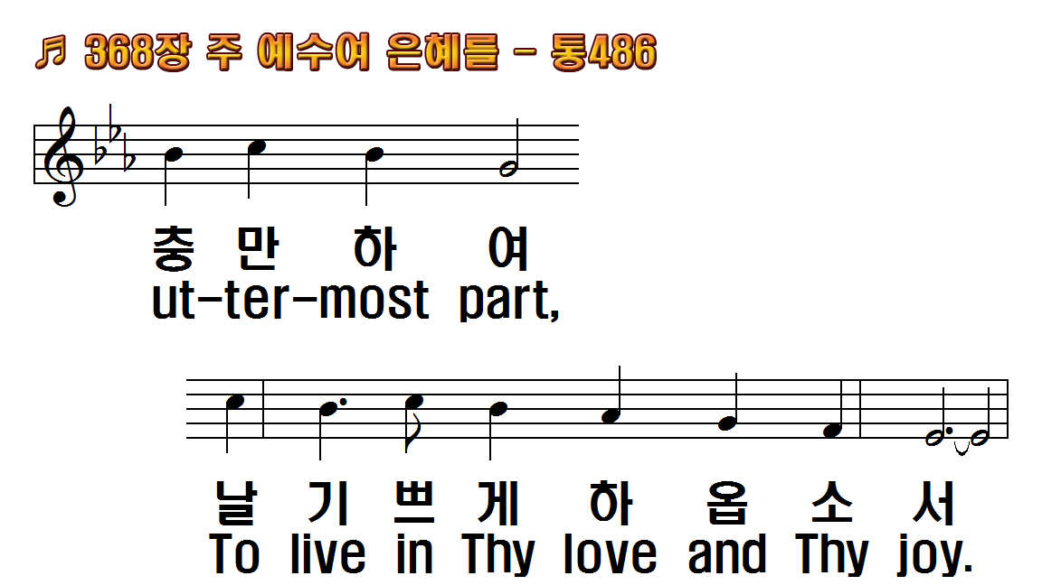
1.주 예수여 은혜를
2.주 예수여 죄에서
3.옛 야곱이 천사와
4.주 예수여 완전한
5.내 마음에 임하신
후.주 예수여 충만한
1.Heart longings,
2.Lord Jesus,
3.Lord Jesus, grant
4.Lord Jesus, let
5.Lord Jesus, I
R.Lord Jesus,

Slide 24
1.주 예수여 은혜를
2.주 예수여 죄에서
3.옛 야곱이 천사와
4.주 예수여 완전한
5.내 마음에 임하신
후.주 예수여 충만한
1.Heart longings,
2.Lord Jesus,
3.Lord Jesus, grant
4.Lord Jesus, let
5.Lord Jesus, I
R.Lord Jesus,

Slide 25
1.주 예수여 은혜를
2.주 예수여 죄에서
3.옛 야곱이 천사와
4.주 예수여 완전한
5.내 마음에 임하신
후.주 예수여 충만한
1.Heart longings,
2.Lord Jesus,
3.Lord Jesus, grant
4.Lord Jesus, let
5.Lord Jesus, I
R.Lord Jesus,

Slide 26
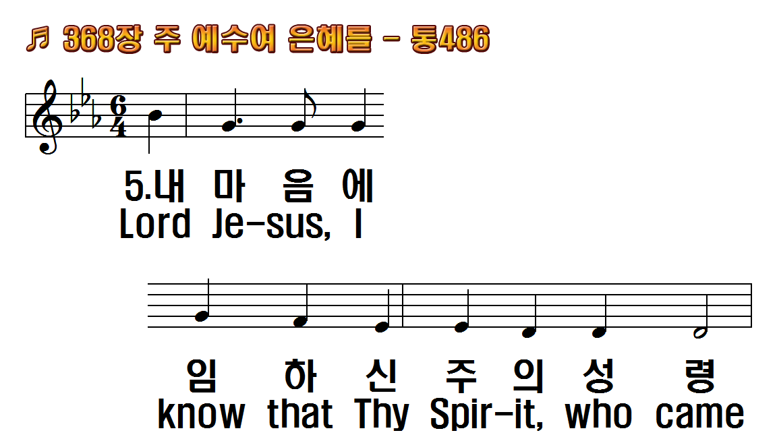
1.주 예수여 은혜를
2.주 예수여 죄에서
3.옛 야곱이 천사와
4.주 예수여 완전한
5.내 마음에 임하신
후.주 예수여 충만한
1.Heart longings,
2.Lord Jesus,
3.Lord Jesus, grant
4.Lord Jesus, let
5.Lord Jesus, I
R.Lord Jesus,

Slide 27
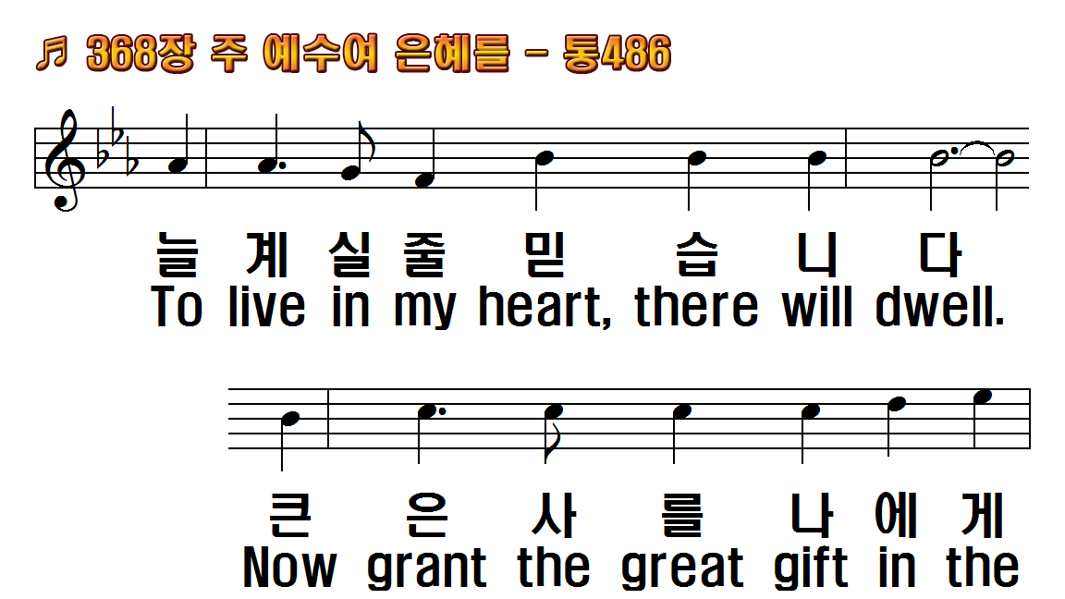
1.주 예수여 은혜를
2.주 예수여 죄에서
3.옛 야곱이 천사와
4.주 예수여 완전한
5.내 마음에 임하신
후.주 예수여 충만한
1.Heart longings,
2.Lord Jesus,
3.Lord Jesus, grant
4.Lord Jesus, let
5.Lord Jesus, I
R.Lord Jesus,

Slide 28
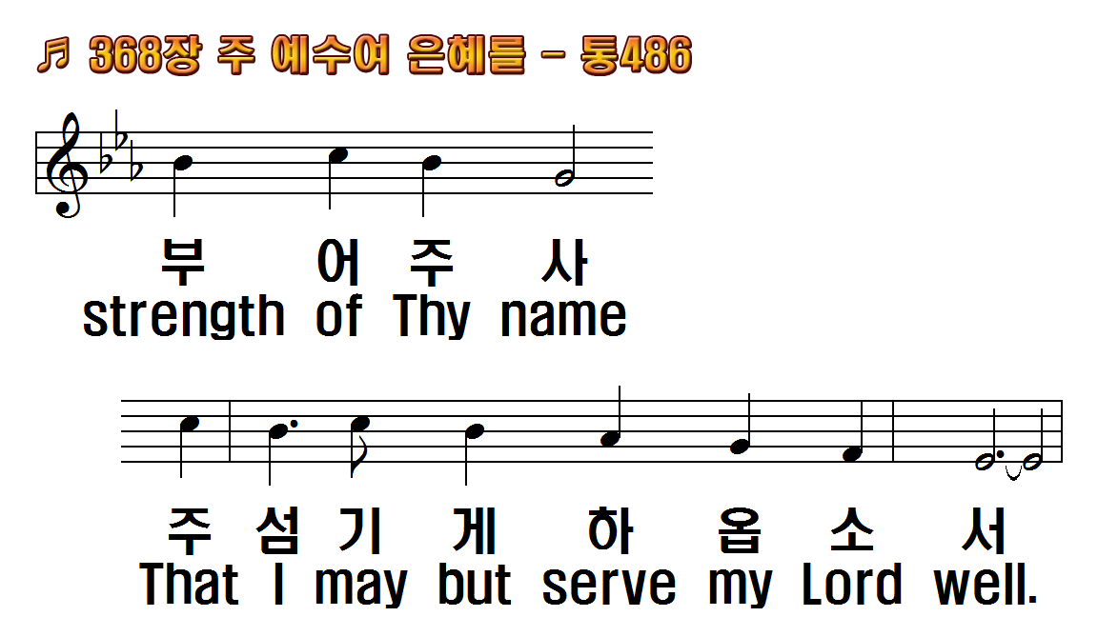
1.주 예수여 은혜를
2.주 예수여 죄에서
3.옛 야곱이 천사와
4.주 예수여 완전한
5.내 마음에 임하신
후.주 예수여 충만한
1.Heart longings,
2.Lord Jesus,
3.Lord Jesus, grant
4.Lord Jesus, let
5.Lord Jesus, I
R.Lord Jesus,

Slide 29
1.주 예수여 은혜를
2.주 예수여 죄에서
3.옛 야곱이 천사와
4.주 예수여 완전한
5.내 마음에 임하신
후.주 예수여 충만한
1.Heart longings,
2.Lord Jesus,
3.Lord Jesus, grant
4.Lord Jesus, let
5.Lord Jesus, I
R.Lord Jesus,

Slide 30
1.주 예수여 은혜를
2.주 예수여 죄에서
3.옛 야곱이 천사와
4.주 예수여 완전한
5.내 마음에 임하신
후.주 예수여 충만한
1.Heart longings,
2.Lord Jesus,
3.Lord Jesus, grant
4.Lord Jesus, let
5.Lord Jesus, I
R.Lord Jesus,

Slide 31
내가너와함께하리라

Slide 32
